Slide 1

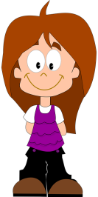
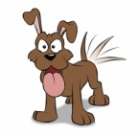
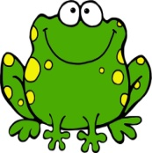
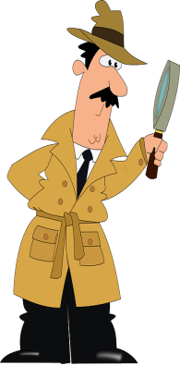

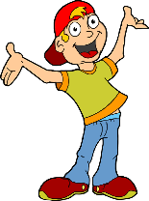
Key Questions
As-tu un animal? J’ai … Comment est le/ la…? Le/ la… est… | Do you have an animal/ pet? -I have… What is the … like? The… is…
French Year 3, Spring 2
Animals
As-tu un animal?
Important!
1.‘Un/ une’ mean, ‘a/ an’ ‘Le /la’ mean, ‘the.’ Un/ le are used for masculine nouns. Une/ la are used for feminine nouns. 2. Most French adjectives go after the noun they describe, but petit and grand go before the noun. 3. Adjectives must ‘agree’ with the noun they describe. Add an ‘e’ or ‘ne’ at the end of the adjective if the noun is feminine. Féroce does not change.
Les Animaux Animals
Un chien | A dog
Un chat | A cat
Un éléphant | An elephant
Un lion | A lion
Un serpent | A snake
Un chameau | A camel
Un singe | A monkey
Un hamster | A hamster
Un poisson | A fish
Une girafe | A giraffe
Une grenouille | A frog
Les Adjectifs Adjectives
petit[e] | small
grand[e] | big
effrayant[e] | scary
coquin[e] | cheeky
agité[e] | jumpy
parfait[e] | perfect
moyen[ne] | medium
grognon[ne] | grumpy
féroce | ferocious
J’ai un chien. Un petit chien marron.
Comment est la grenouille?
La grenouille est agitée
KEY SOUND
ch | ssh
Les Nombres 30 à 39 – Numbers 30 to 39
30 Trente | 31 Trente-et-un | 32 Trente-deux | 33 Trente-trois | 34 Trente-quatre | 35 Trente-cinq | 36 Trente-six | 37 Trente-sept | 38 Trente-huit | 39 Trente-neuf

